Slide 1
Κβαντοποίηση Διανυσμάτων σε Κωδικοποιητές Βίντεο
Καλός Πέτρος
Τμήμα Μηχανικών Η/Υ Τηλεπικοινωνιών και Δικτύων
Πανεπιστήμιο Θεσσαλίας
Ιούνιος 2013

Slide 2
Περιγραφή Προβλήματος
Ψηφιακό Βίντεο
Θεωρία Πληροφοριών
K-means
VQ Training
Τροποποίηση JM H.264
Αποτελέσματα VQ H.264
VQ H.264 vs. JM H.264
Συμπεράσματα

Slide 3
Περιγραφή Προβλήματος
Βίντεο συνεπάγεται τεράστιος όγκος δεδομένων
Τεχνικές Συμπίεσης
Με απώλειες
Χωρίς απώλειες
H ευαισθησία του ανθρώπινου ματιού είναι μικρότερη των 38dB
Μεγάλη πολυπλοκότητα σημερινών τεχνικών συμπίεσης
Notes:
56.5 HD min uncompressed = 110GB
Compress Techniques
Compressed 1.3GB.
Lossless 8-10 compress ratio.
Ευαισθησία ματιού μικρότερη των 38dB PSNR
Πολυπλοκότητα κλιμακώνει άσχημα ανάλογα με την ανάλυση

Slide 4
Ασυμπίεστη Εικόνα
Notes:
QP 70,95,97

Slide 5

43.07dB

Slide 6

38.19dB

Slide 7

32.76dB

Slide 8
Περιγραφή Προβλήματος
Ψηφιακό Βίντεο
Θεωρία Πληροφοριών
K-means
VQ Training
Τροποποίηση JM H.264
Αποτελέσματα VQ H.264
VQ H.264 vs. JM H.264
Συμπεράσματα

Slide 9
Ψηφιακό Βίντεο
Αποτελείται από μία σειρά καρέ που αναπαράγονται με σταθερό ρυθμό (25 ή 30Hz)
Καρέ είναι μια σειρά από pixels τοποθετημένα στον δυσδιάστατο χώρο. Οι διαστάσεις του καθορίζουν την ανάλυση του βίντεο
Κάθε pixel έχει ένα βάθος (8 – 14bits)
Το κάθε καρέ απεικονίζεται σε ένα χώρο χρωμάτων που ονομάζεται YUV, οπού το Y είναι η φωτεινότητα και το U,V η χρωματικότητα

Slide 10
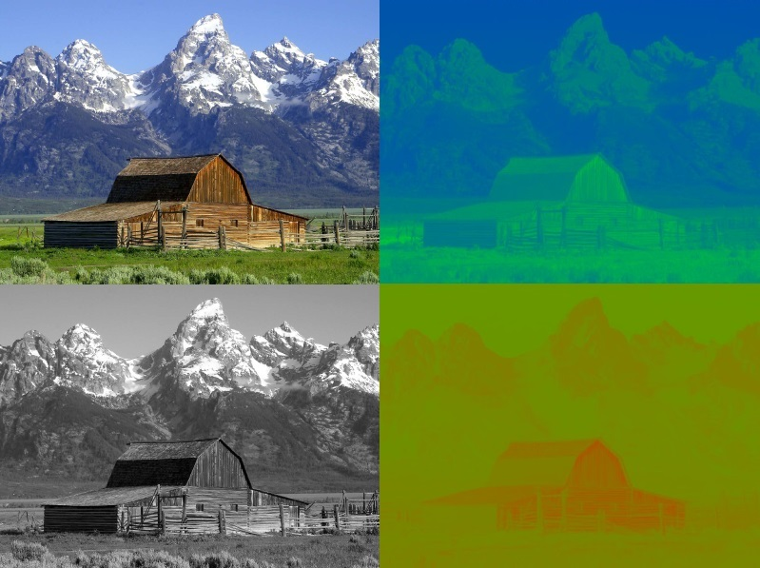
Συνιστώσες YUV

Slide 11
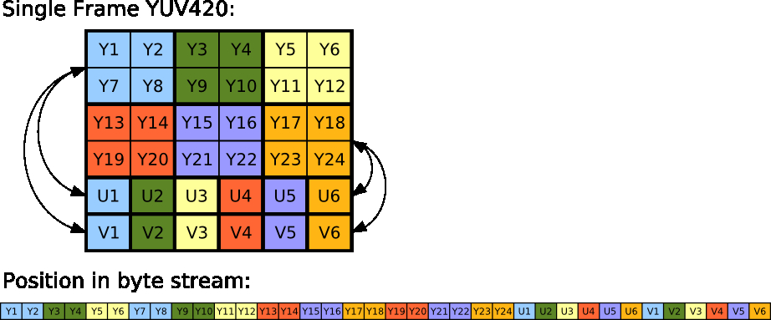
Τοποθέτηση των pixels
Για να δημιουργήσουν ένα καρέ τα τοποθετούμε με διάφορους τρόπους (πχ YUV420,YUV444)

Slide 12
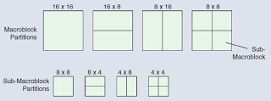
Οργάνωση των pixels
Οργάνωση σε macroblocks, blocks, subblocks

Slide 13
Οργάνωση των καρέ
Intra (Spatial)
I frames
Inter (Temporal)
P,B frames
Στόχος η δημιουργία διαφορών pixel (residuals)
Notes:
Μικρή ενέργεια που αργότερα μας μηδενίζει πολλές συνιστώσες

Slide 14
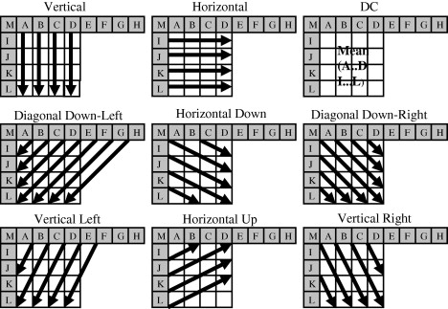
Ιntra frames
Χρήση πληροφορίας μόνο εντός καρέ
Intra prediction modes
Notes:
Δοκιμή όλων μέχρι να καταλήξουμε στο καλύτερο
Με τον όρο καλύτερο εννοούμε η λιγότερα bits η μικρότερο SAD
Χειρότερη απόδοση συμπίεσης
Αναγκαία γιατί από εδώ ξεκινάει ο αποκωδικοποιητής μιας και έχει όλη την πληροφορία.
Μικρή πολυπλοκότητα

Slide 15
Inter frames
P (predictive) frames
Δημιουργία διαφορών παίρνοντας ως pixels αναφοράς pixels από ένα συγκεκριμένο προηγούμενο καρέ
B (bidirectional) frames
Δημιουργία διαφορών παίρνοντας ως pixels αναφοράς τον μέσο όρο των pixels από προηγούμενα ή επόμενα καρέ
Motion Vectors

Slide 16
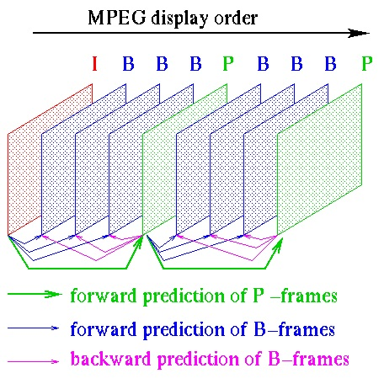
GOP
Notes:
Μεγάλες διαφορές ανα εφαρμογή

Slide 17
Encoding
Μετασχηματισμός DCT 4x4,8x8,16x16
Κβαντοποίηση
Zigzag Scan
Run Length Encoding
Entropy encoding

Slide 18
Κβαντοποίηση
Εισαγωγή σφάλματος
Ακέραια διαίρεση συντελεστών DCT με κάποια ακέραια τιμή, πιθανόν διαφορετική για κάθε συντελεστή
Quantization Parameter (QP) καθορίζει την ποιότητα
Notes:
Οι πολλαπλασιαστές του πίνακαςκβαντοποίησης είναι ανάλογος με το QP στον H264 [0,51]
Μικρότεροι αριθμοι [λιγότερα bits] και περισσότερα 0

Slide 19
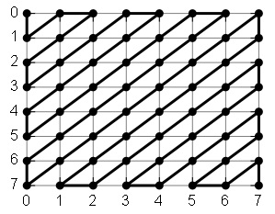
ZigZag Scan

Slide 20
Run Length Encoding
Μείωση αριθμών προς κωδικοποίηση
17 | 8 | 54 | 0 | 0 | 0 | 97 | 5 | 0 | 16
0,17 | 0,8 | 0,54 | 3,97 | 0,5 | 1,16

Slide 21
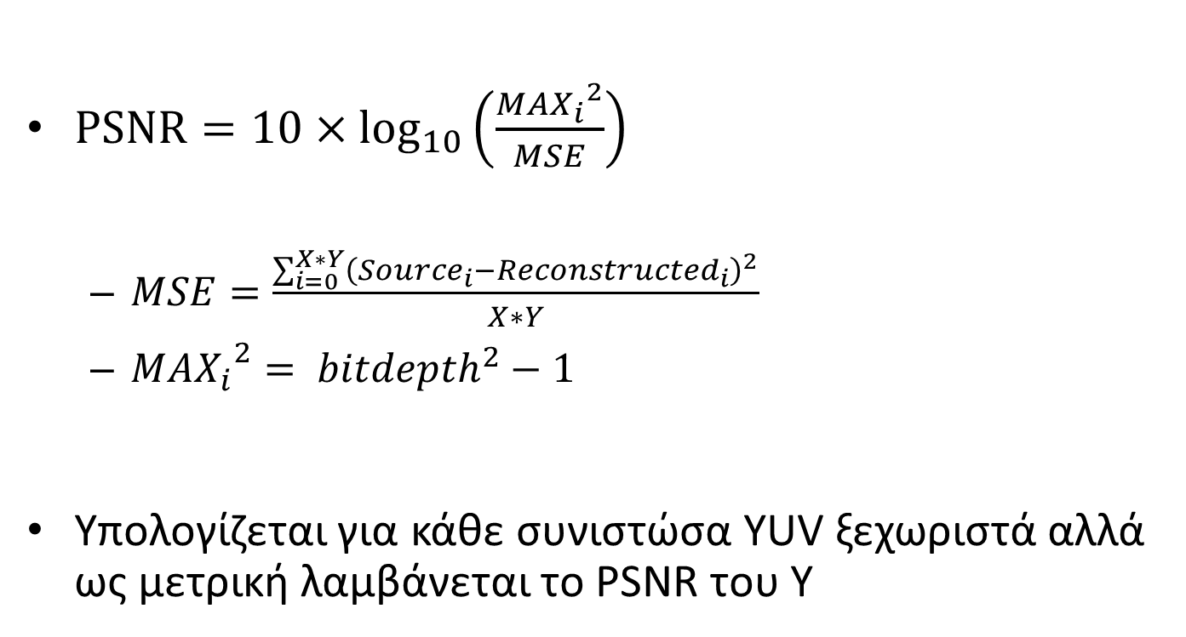
Ποιότητα Βίντεο
${PSNR=10×log}_{10}\left(\frac{{{MAX}_{i}}^{2}}{MSE}\right)$
$MSE=\frac{\sum_{i=0}^{X∗Y}{{\left({Source}_{i}−{Reconstructed}_{i}\right)}^{2}}}{X∗Y}$
${{MAX}_{i}}^{2}= {bitdepth}^{2}−1$
Υπολογίζεται για κάθε συνιστώσα YUV ξεχωριστά αλλά ως μετρική λαμβάνεται το PSNR του Υ

Slide 22
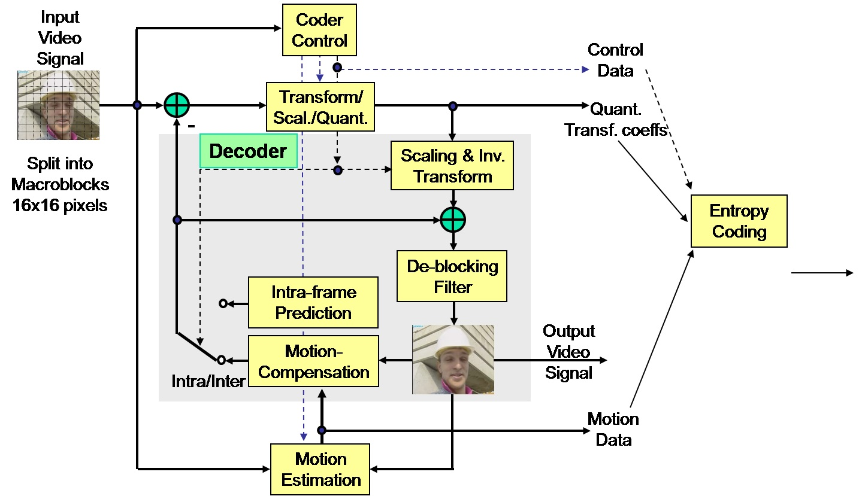
Δομή Η.264
Notes:
Mi enasxolisi me kapia components tou encoder

Slide 23
Περιγραφή Προβλήματος
Ψηφιακό Βίντεο
Θεωρία Πληροφοριών
K-means
VQ Training
Τροποποίηση JM H.264
Αποτελέσματα VQ H.264
VQ H.264 vs. JM H.264
Συμπεράσματα

Slide 24
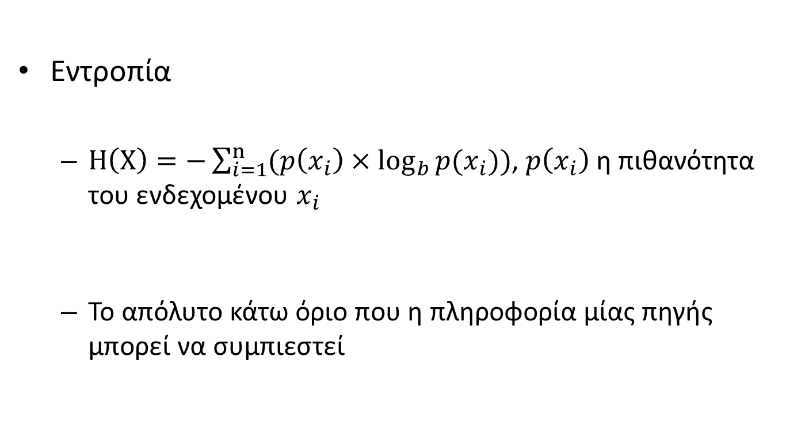
Θεωρία Πληροφοριών
Εντροπία
$H\left(X\right)=−\sum_{i=1}^{n}{(p\left(x_{i}\right)×\log_{b}{p(x_{i}))}}$, $p\left(x_{i}\right)$ η πιθανότητα του ενδεχομένου $x_{i}$
Το απόλυτο κάτω όριο που η πληροφορία μίας πηγής μπορεί να συμπιεστεί
Notes:
Uniform 2 bits με πιθανότητα 0.7,0.1,0.1,0.1 τοτε 1.35bits

Slide 25
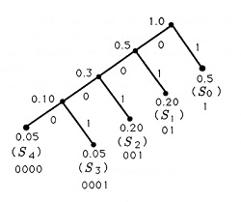
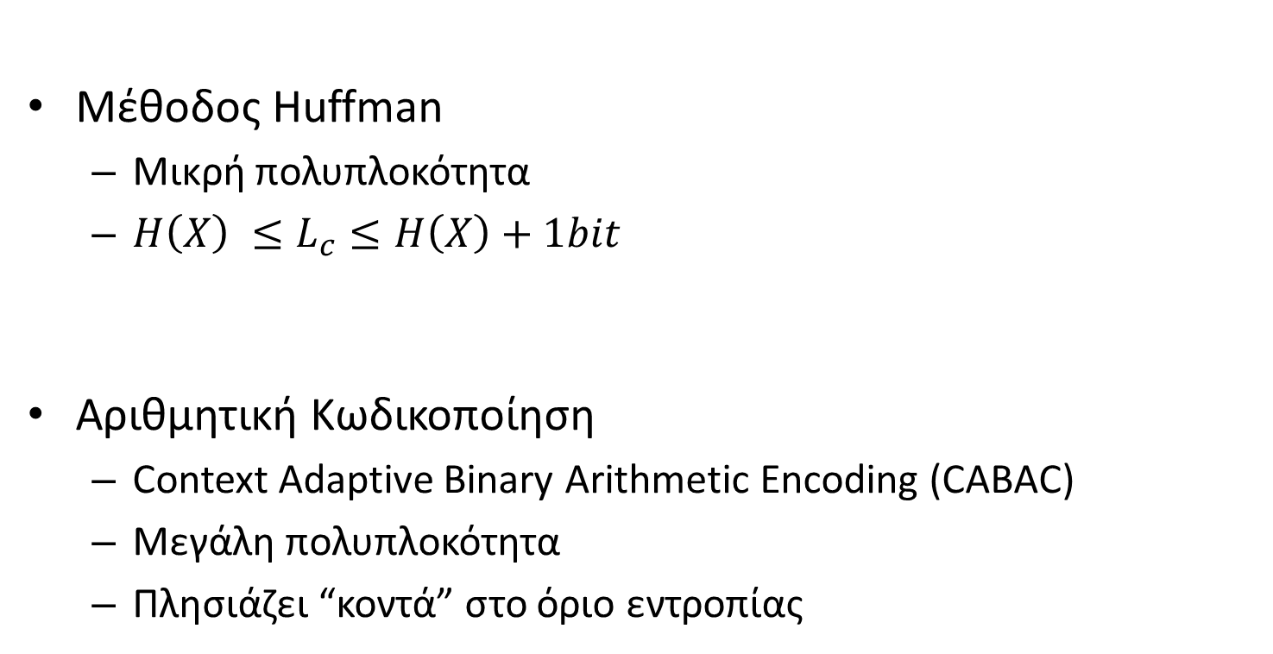
Κωδικοποιητές Εντροπίας
Μέθοδος Huffman
Μικρή πολυπλοκότητα
$H\left(X\right) ≤L_{c}≤H\left(X\right)+1bit$
Αριθμητική Κωδικοποίηση
Context Adaptive Binary Arithmetic Encoding (CABAC)
Μεγάλη πολυπλοκότητα
Πλησιάζει “κοντά” στο όριο εντροπίας
Notes:
Huffman
Encode one symbol
Offline tree construction
Encoding free
Decoding 1 operation/bit
CABAC
Encode symbol sequence
50-100 operations /bit for encoding, decoding

Slide 26
Περιγραφή Προβλήματος
Ψηφιακό Βίντεο
Θεωρία Πληροφοριών
K-means
VQ Training
Τροποποίηση JM H.264
Αποτελέσματα VQ H.264
VQ H.264 vs. JM H.264
Συμπεράσματα

Slide 27
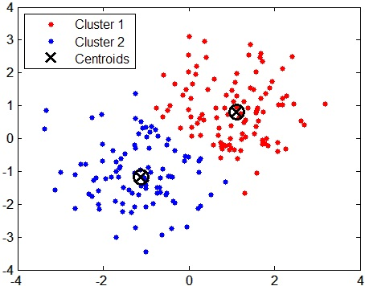

K-means
Επαναληπτικός αλγόριθμος που χωρίζει με το ελάχιστο σφάλμα n σημεία σε διάσταση χώρου $R^{d}$σε k περιοχές $k≤d$
Notes:
k=2 , d=2, n=100

Slide 28
Αρχικοποίηση K-means
Random η με κάποια στρατηγική
n=100000,k=65536,d=16
Notes:
KKZ κανει και την πρωτη επαναληψη πραγμα το οποιο συμπεριλαμβανουμε και στην random

Slide 29
Αναζήτηση κοντινότερου cluster
Με Full Search η με FastNN

Slide 30
Περιγραφή Προβλήματος
Ψηφιακό Βίντεο
Θεωρία Πληροφοριών
K-means
VQ Training
Τροποποίηση JM H.264
Αποτελέσματα VQ H.264
VQ H.264 vs. JM H.264
Συμπεράσματα

Slide 31
K-means Training
Επιλογή των residuals ως training set
Υπάρχουν τόσα residuals όσα και pixels
Διαίρεση των καρέ σε mxm κομμάτια με m=4
Χρησιμοποιήθηκαν 2600 καρέ από 10 βίντεο με διαφορετικό περιεχόμενο

Slide 32
Εξαγωγή του training set από τον H.264
Τροποποίηση Decoder
Βήματα για την εξαγωγή
Encoding σε lossless mode με δύο διαφορετικά GOP
I-I-I-....
I-P-P-B-P-P-B-…
Decoding
KeepI = 1, 1^{ο} GOP
KeepP = 1, 2^{ο} GOP
KeepB = 1, 2^{ο} GOP
Notes:
Τροποποίηση του cfg του decoder ώστε να εξάγει residuals

Slide 33
Codebooks
Codebooks για IntraY, UV και InterY, UV
Τύπος | d | n | k | Εντροπία | PSNR(dB) | Επαναλήψεις | Διάρκεια (minutes)
IntraY | 16,000 | 56160000,000 | 65536 | 0,712229 | 33,6 | 3249 | 12154
IntraUV | 16,000 | 28080000,000 | 65536 | 0,743071 | 42,1 | 2697 | 3119
InterY | 16,000 | 42117616,000 | 65536 | 0,692577 | 40,5 | 3270 | 9120
InterUV | 16,000 | 21058808,000 | 65536 | 0,707785 | 48,1 | 4221 | 8509
Notes:
Συνολική διάρκεια 23 μέρες.
Χρειαζόμαστε πολλά vectors για να έχουμε καλα στατιστικα

Slide 34
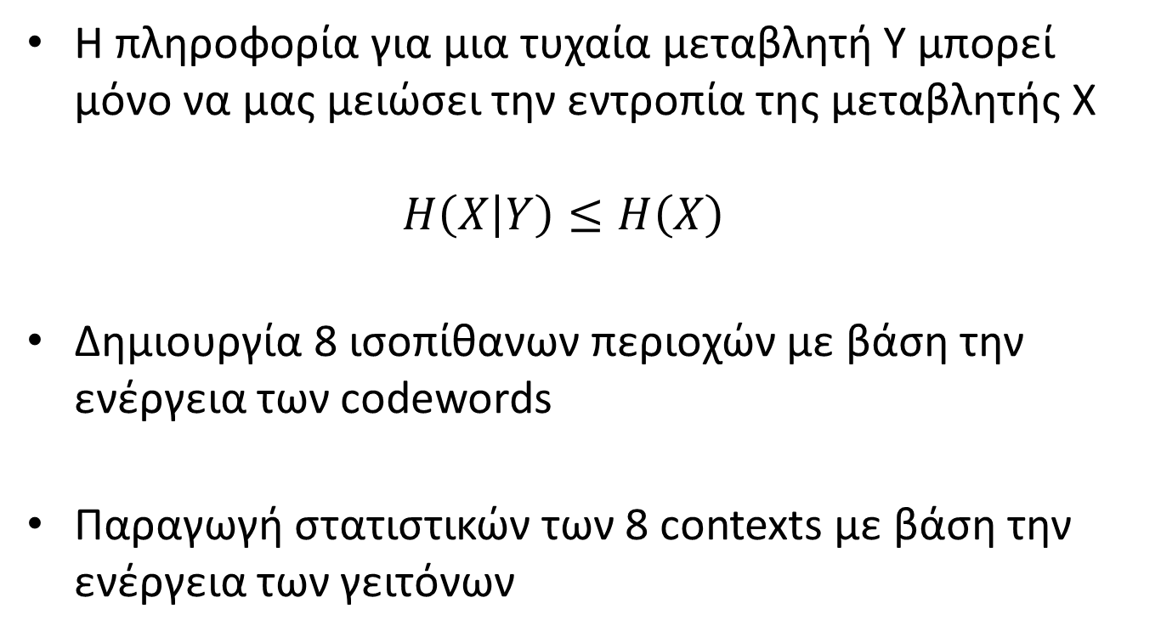
Εντροπία υπό συνθήκη
Η πληροφορία για μια τυχαία μεταβλητή Υ μπορεί μόνο να μας μειώσει την εντροπία της μεταβλητής X $H\left(X | Y\right)≤H\left(X\right)$
Δημιουργία 8 ισοπίθανων περιοχών με βάση την ενέργεια των codewords
Παραγωγή στατιστικών των 8 contexts με βάση την ενέργεια των γειτόνων
Notes:
εφόσον είναι γνωστή η ενέργεια των κβαντοποιημένων block τότε είναι γνωστή και η κατηγορία που ανήκει το τρέχον block κάτι το οποίο μειώνει την αβεβαιότητα για το τρέχον block
Εξαγωγή residuals σε μορφη καρε

Slide 35
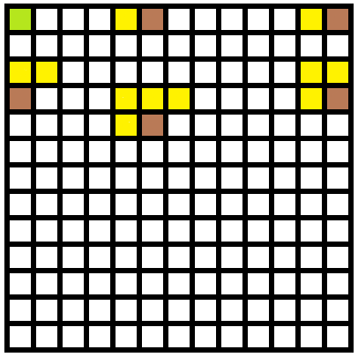
Contexts
I Y entropy | I UV Entropy | P Y Entropy | P UV Entropy
0,5400 | 0,6434 | 0,5443 | 0,6314
Notes:
Αξίζει να παρατηρήσουμε ότι υπάρχουν λίγα στο πλήθος αλλά με μεγάλη πιθανότητα clusters μικρής ενέργειας (αριστερό μέρος), ενώ υπάρχουν πολλά με μικρή πιθανότητα clusters μεγάλης ενέργειας (δεξί μέρος).

Slide 36
Περιγραφή Προβλήματος
Ψηφιακό Βίντεο
Θεωρία Πληροφοριών
K-means
VQ Training
Τροποποίηση JM H.264
Αποτελέσματα VQ H.264
VQ H.264 vs. JM H.264
Συμπεράσματα

Slide 37
VQ H.264 Encoder
VQ Codebooks
Residuals
VQ Macroblock
VQ Residuals
VQ indices
Notes:
Αλλαγές στο cfg
Συγχρονισμός encoder-decoder
QP=0, αποφευγουμε τον μηχανισμο quant trans
Πολλές δοκιμές άρα προσωρινα vq indices

Slide 38
VQ H.264 Decoder
VQ Codebooks
VQ indices
VQ Residuals
iVQ Macroblock
Notes:
=16 indices gia to 16x16 Y kai 4+4 gia to U,V 8x8 macroblock

Slide 39
Περιγραφή Προβλήματος
Ψηφιακό Βίντεο
Θεωρία Πληροφοριών
Κ-means
VQ Training
Τροποποίηση JM H.264
Αποτελέσματα VQ H.264
VQ H.264 vs. JM H.264
Συμπεράσματα

Slide 40
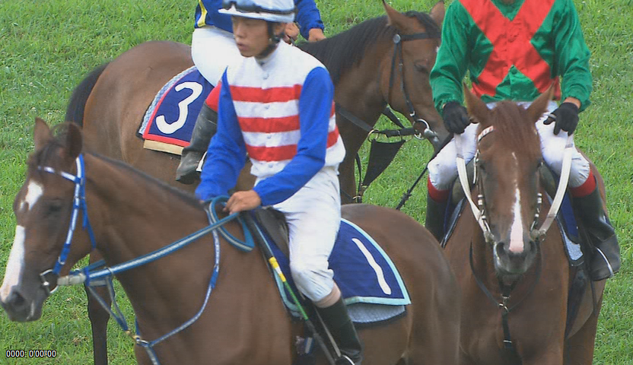
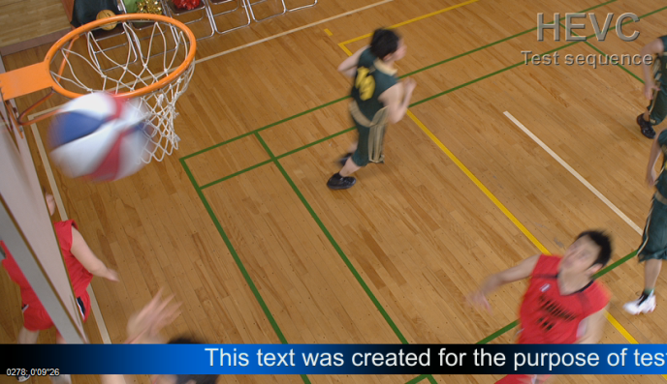
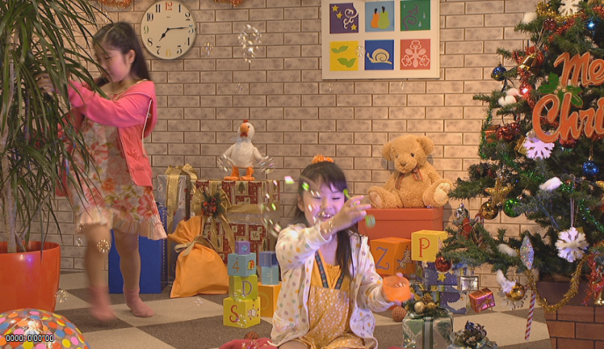
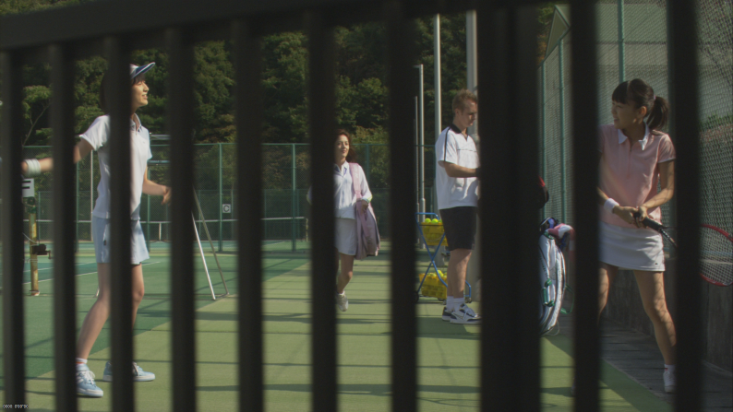
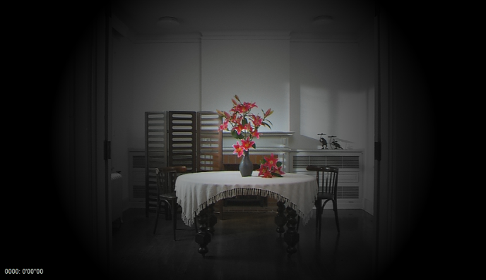
VQ H.264 vs. JM H.264
2
1
3
4
5
Notes:
Υλικό δοκιμής του H265

Slide 41
Αποτελέσματα VQ H.264
 | YI | YU | YV | PI | PU | PV | BI | BU | BV
test1 | 35,2 | 39,72 | 39,67 | 41,2 | 43,91 | 43,87 | 43,00 | 45,1 | 45,22
test2 | 35,5 | 41,1 | 42,83 | 38,9 | 41,53 | 43,28 | 40,38 | 43 | 44,71
test3 | 30,7 | 39,86 | 41 | 36,7 | 42,64 | 43,76 | 38,00 | 43,7 | 44,90
test4 | 44,1 | 47,36 | 47,91 | 46 | 47,2 | 47,75 | 46,55 | 47,4 | 48,05
test5 | 37 | 50,12 | 48,7 | 44 | 49,9 | 49,65 | 44,78 | 50,5 | 50,29

Slide 42
Περιγραφή Προβλήματος
Ψηφιακό Βίντεο
Θεωρία Πληροφοριών
K-means
VQ Training
Τροποποίηση JM H.264
Αποτελέσματα VQ H.264
VQ H.264 vs. JM H.264
Συμπεράσματα

Slide 43
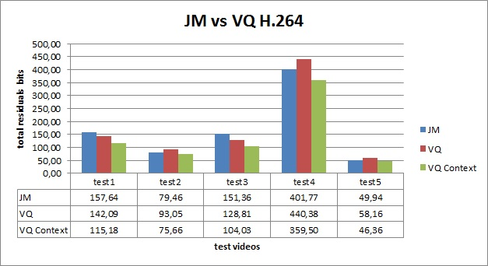
Σύγκριση Mbits
Notes:
PSNR των βίντεο πολύ κοντά μεταξυ jm-vq
Στα δύσκολα βίντεο καλύτερη απόδοση
Υπολογισμός πλήθους των skipped mb
Δεν υπολογίστηκε το overhead του κωδικοποιητή αλλά ούτε και τα επιπλέον skipped blocks
Jmcoeff_bits antikatastithikan apo plithos_vqindices*16*entropy

Slide 44
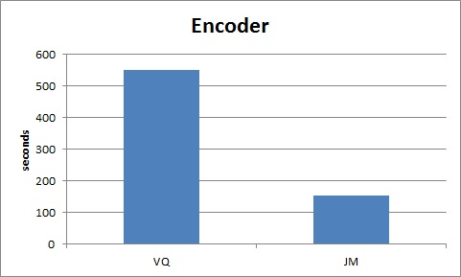
Σύγκριση Πολυπλοκότητας Encoding
Notes:
Vtune

Slide 45
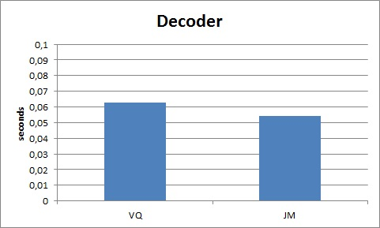
Σύγκριση Πολυπλοκότητας Decoding

Slide 46
Περιγραφή Προβλήματος
Ψηφιακό Βίντεο
Θεωρία Πληροφοριών
K-means
VQ Training
Τροποποίηση JM H.264
Αποτελέσματα VQ H.264
VQ H.264 vs. JM H.264
Συμπεράσματα

Slide 47
Συμπεράσματα
Καλύτερη απόδοση του VQ και ιδιαίτερα στα δύσκολα βίντεο
Εύκολη και γρήγορη βελτίωση των codebooks
Μείωση πολυπλοκότητας του decoder
Μεγάλη αύξηση της πολυπλοκότητας του encoder
Μεγάλη απόκλιση του PSNR κάθε συνιστώσας
Notes:
Δυσκολα το 1,3 με 27% και 31% κερδος
Γλυτώνουμε την αρχικοποίηση και πολλες επαναληψεις

